Slide 1
Chap03. 오라클 데이터베이스와 도구 프로그램 설치

Slide 2
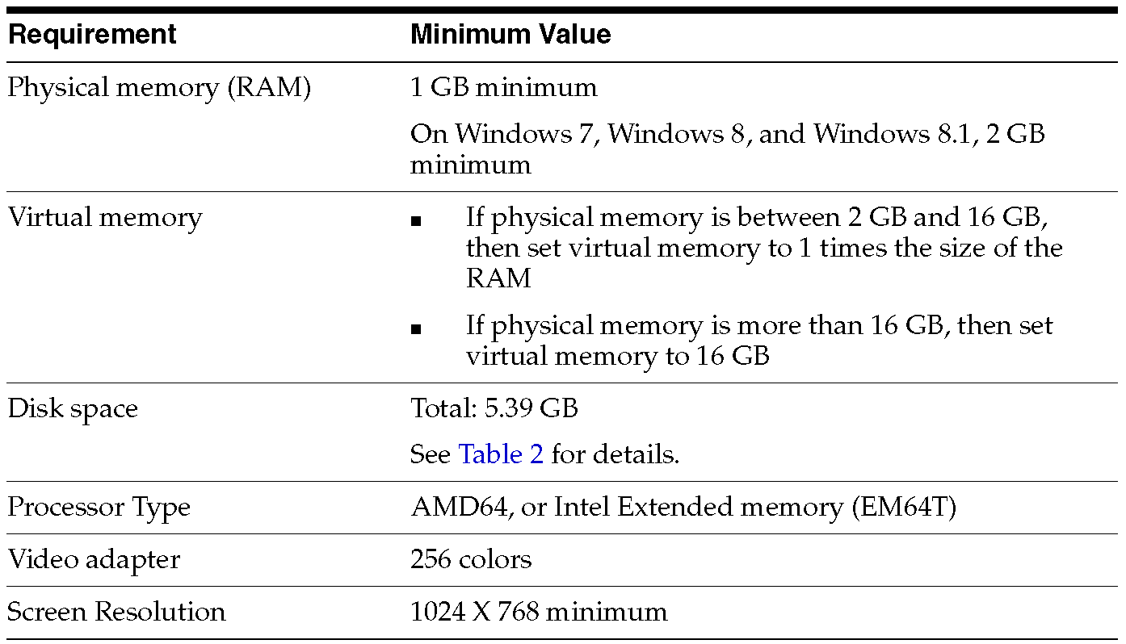
03-1 오라클 데이터베이스 설치 및 접속
오라클 데이터베이스 설치 전 준비사항

Slide 3
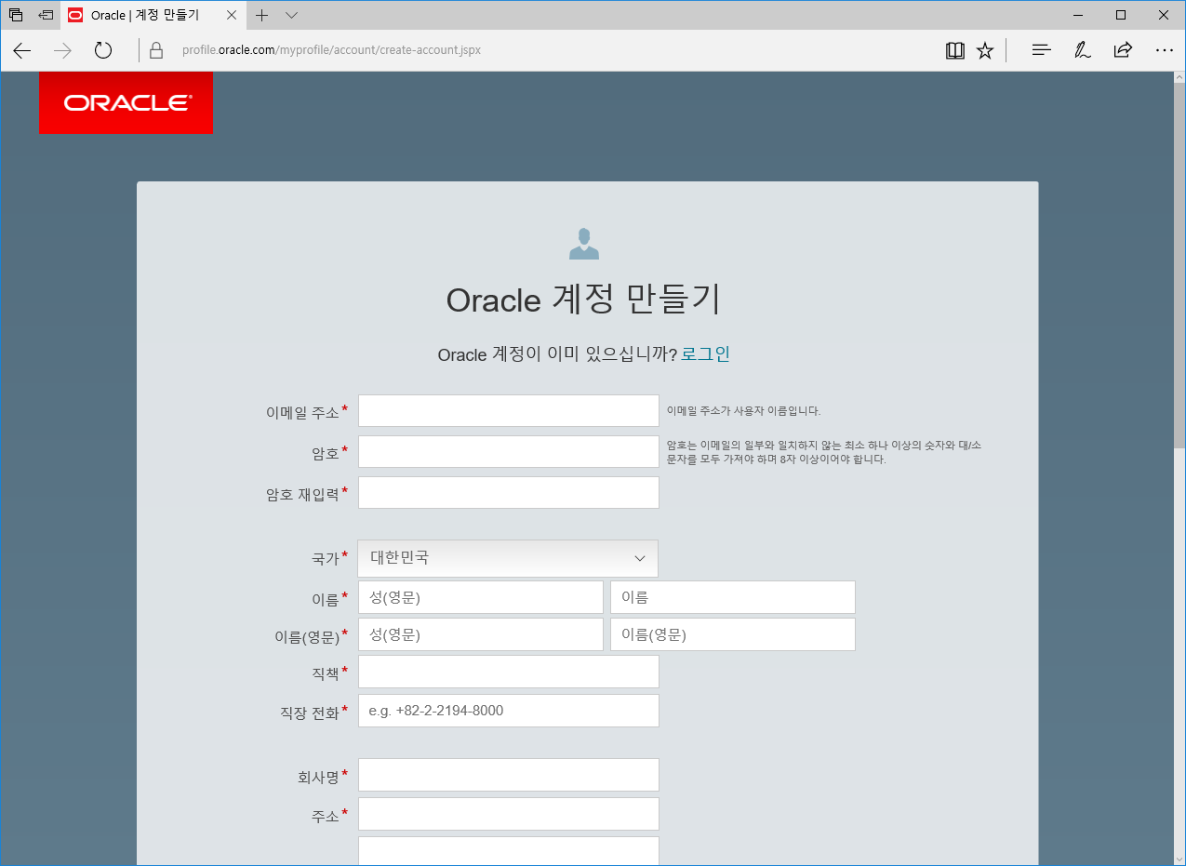
03-1 오라클 데이터베이스 설치 및 접속
오라클 데이터베이스 설치
계정 생성하고 로그인하기

Slide 4
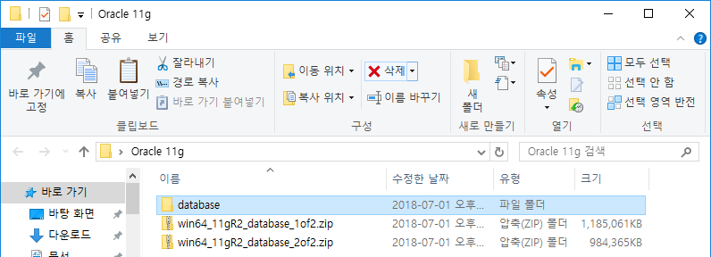
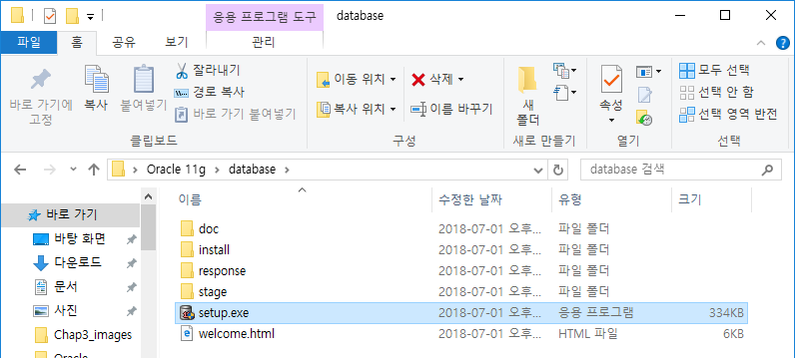
03-1 오라클 데이터베이스 설치 및 접속
오라클 데이터베이스 설치
파일 압축 풀기
하나의 폴더에 압축을 풀고난 후 실행

Slide 5
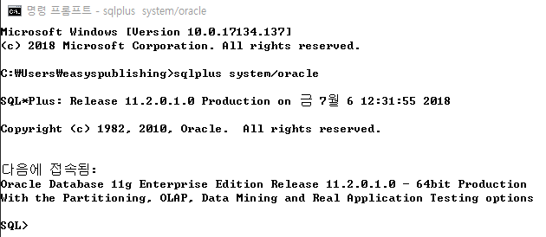
03-1 오라클 데이터베이스 설치 및 접속
오라클 데이터베이스 접속 및 SCOTT 계정 설정
접속하기
명령 프롬프트에서 실행

Slide 6
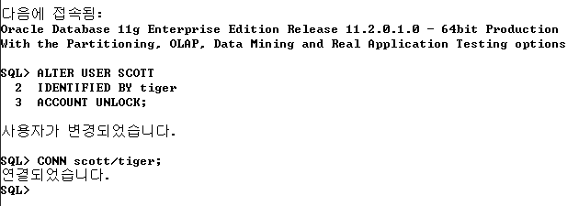
03-1 오라클 데이터베이스 설치 및 접속
오라클 데이터베이스 접속 및 SCOTT 계정 설정
SCOTT 계정을 사용할 수 있도록 설정하기
SCOTT 계정 설정 후, 접속

Slide 7
SQL> alter user scott identified by tiger account unlock;
나는 scott 계정이 잠겨있을줄 알고 해당 명령어를 쳤지만 user 'SCOTT' does not exist....라고 scott 계정이 없단다..
SCOTT 계정 생성 파일을 실행
SQL> @C:\oraclexe\app\oracle\product\11.2.0\server\rdbms\admin\scott.sql
그래서 오라클이 설치되어있는 경로, SCOTT 계정 생성 파일을 실행해주었다.
(파일을 실행하려면 파일의 전체 경로 앞에 @를 붙인다)
현재 접속된 계정 확인
SQL> show user
SCOTT 계정을 접속이 되었다.! SELECT * FROM TAB;로 실습 테이블 확인 sqlplus system/oracle로 접근
SQL> alter user scott identified by tiger account unlock; salplus scott/tiger

